Slide 1
Pharmacopée de l’hypertrophié
François SAUER
Chef de Clinique CHU Strasbourg
UF 1314 – Insuffisance cardiaque et cardiomyopathies

Slide 2
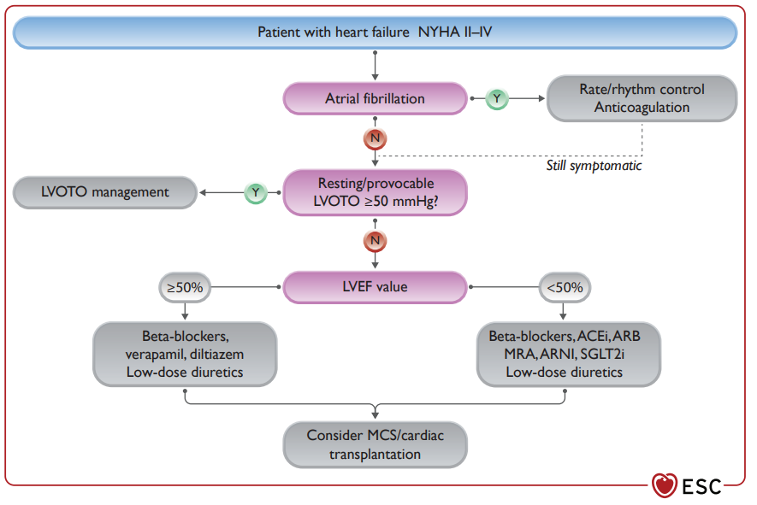
Médicaments de la CMH

Slide 3
LVOTO : définition
Accélération sous-aortique
  = Gmax ≤ 30 mmHg (repos ou Valsalva ou ETT d’effort) et asymptomatique
Gradient intraVG / LVOTO
  = Gmax ≥ 30 mmHg (repos ou Valsalva ou ETT d’effort)
Gradient intraVG significatif
  = Gmax ≥ 50 mmHg (repos ou Valsalva ou ETT d’effort)
  Impact thérapeutique +++
!!! Attention !!!
  CMHo symptomatique mais Gmax ≤ 50 mmHg (repos ou après Valsalva) = ETT d’effort pour dépister
Préciser localisation (apex, mid-VG, sous aortique, pilier) +/- SAM (VMA, cordage)
Valeur dynamique et variable dans le temps
  Suivi annuel

Slide 4
LVOTO : Objectifs
Théorie « hypercontractile » de la CMH
  Phénomène d’obstruction de la CCVG
  Effet Venturi notamment sur la valve mitrale
Intérêt d’un effet inotrope négatif ++++ ; chronotrope négatif a minima (laisser le temps au cœur)

Slide 5
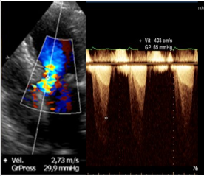
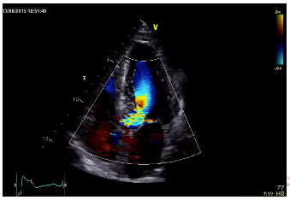
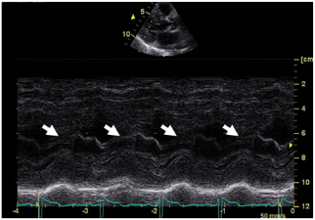
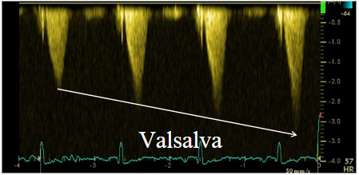
LVOTO : ETT

Slide 6
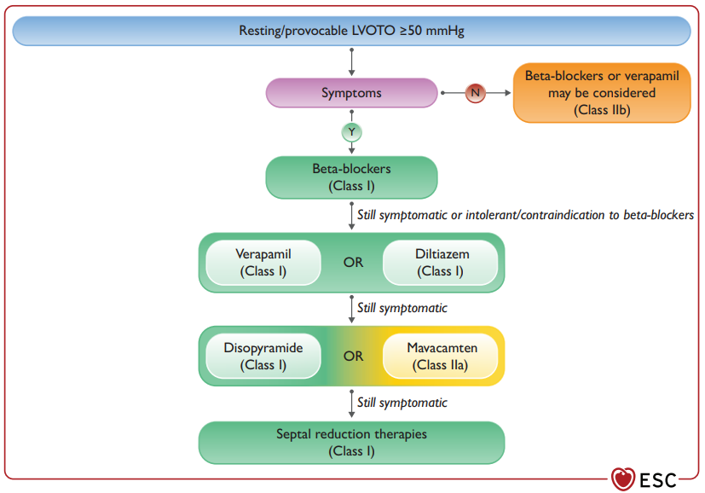

Slide 7
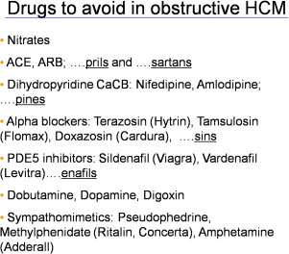
Mesures générales
Eviter tous les facteurs majorant l’inotropisme cardiaque
  Hydratation adéquate : éviter hypovolémie +++
  Anti-hypertenseurs
  Intropes +
  Port de charges lourdes et activité physique intensive (en cas de gradient !!!)
Maintenir dans la mesure du possible le rythme sinusal / contrôle de la FC adaptée
Ne pas contre-indiquer totalement l’activité physique
Sherrid MV, Arabadjian M. A primer of disopyramide treatment of obstructive hypertrophic cardiomyopathy. Prog Cardiovasc Dis. 2012 May-Jun;54(6):483-92. doi: 10.1016/j.pcad.2012.04.003. PMID: 22687589.

Slide 8
Bêta bloqueurs et inhibiteurs calciques
Bêta Bloqueurs
  Non vasodilatateurs
  Préférence (très peu d’études !!!!) : Bisoprolol ; Atenolol ; Corgard ; Metoprolol (effet significatif en 14 jours*)
Inhibiteurs calciques bradycardisants
  Verapamil (120 mg => 480 mg)
  Diltiazem (180 mg => 360 mg)
  Attention : IC
(*)Anne M. Dybro, Torsten B. Rasmussen, Roni R. Nielsen, Mads J. Andersen, Morten K. Jensen, Steen H. Poulsen, Randomized Trial of Metoprolol in Patients With Obstructive Hypertrophic Cardiomyopathy, Journal of the American College of Cardiology,
Volume 78, Issue 25, 2021, Pages 2505-2517, ISSN 0735-1097, https://doi.org/10.1016/j.jacc.2021.07.065. (https://www.sciencedirect.com/science/article/pii/S0735109721078888)

Slide 9
Disopyramide (Rythmodan©)
Anti-arrythmique classe Ia avec effet de classe III
Voie orale et IV
  400 à 600 mg en gélule
  LP 250 mg gélule
  50 mg IV
EI :
  Allongement QTc (ECG)
  Diminution FEVG (ETT)
  Effets anti-cholinergiques

Slide 10
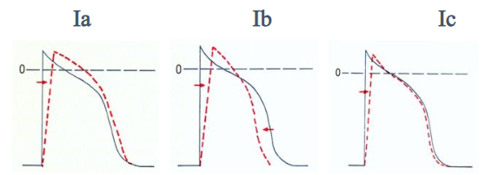
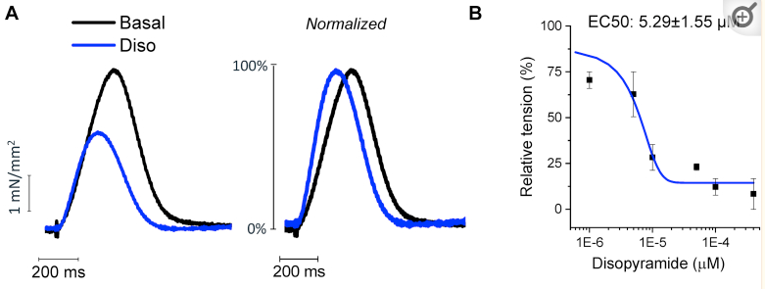
Disopyramide
Inhibiteurs des canaux sodés (et discrète action sur les canaux potassiques)
  Réduit également le transitoire calcique (Coppini and Al, JACC basic Transl Sci, 2019 ; )
Effet au repos > BB- ; intérêt de l’association +++
Pas de vasodilatation
Prévient la FA
QTc

Slide 11
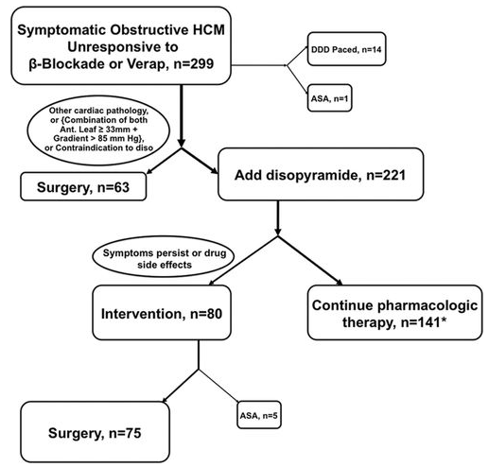
Quelle est sa place ?
2/3 des patients en moyenne échappe à une PEC interventionnelle
Serait + efficace (Habib and Al, IJC, 2019 ; Maurizi and Al, JCM, 2023)
  OG peu dilatée
  FEVG supra-normale
Sherrid MV, Shetty A, Winson G, Kim B, Musat D, Alviar CL, Homel P, Balaram SK, Swistel DG. Treatment of obstructive hypertrophic cardiomyopathy symptoms and gradient resistant to first-line therapy with β-blockade or verapamil. Circ Heart Fail. 2013 Jul;6(4):694-702. doi: 10.1161/CIRCHEARTFAILURE.112.000122. Epub 2013 May 23. PMID: 23704138.

Slide 12

Disopyramide : problématique
Faible quantité de papiers :
EI
Crainte des cliniciens à l’utiliser à cause du risque d’IC

Slide 13
En pratique
Rythmodan LP 250 mg séc :
  Initiation : 1 cp 1-0-1 ; > 70 ans 0,5-0-0,5
  Majoration possible jusque 750 mg/j sous couvert d’une surveillance ECG
  ECG à 1-2 semaine post initiation si introduction ambulatoire ; revérifier régulièrement
Allongement du QTc
  ESC guidelines : > 500 ms => réduction de dose
  > 550 ms => stop puis si normalisation, réduction de dose
Troubles du rythme, BAV de haut degré, bloc de branche permanent : évident …
Sherrid MV, Arabadjian M. A primer of disopyramide treatment of obstructive hypertrophic cardiomyopathy. Prog Cardiovasc Dis. 2012;54:483–492.

Slide 14
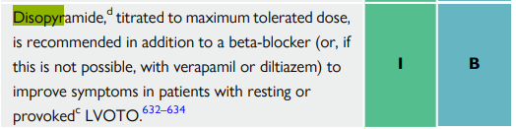
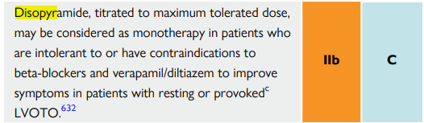
En pratique
Contrôle clinique + ETT à 3 mois
Quid association avec Mavacamten ?
  EXPLORER-HCM : exclusion
  VALOR-HCM : 14 patients, pas d’effets adverses vs. placebo

Slide 15
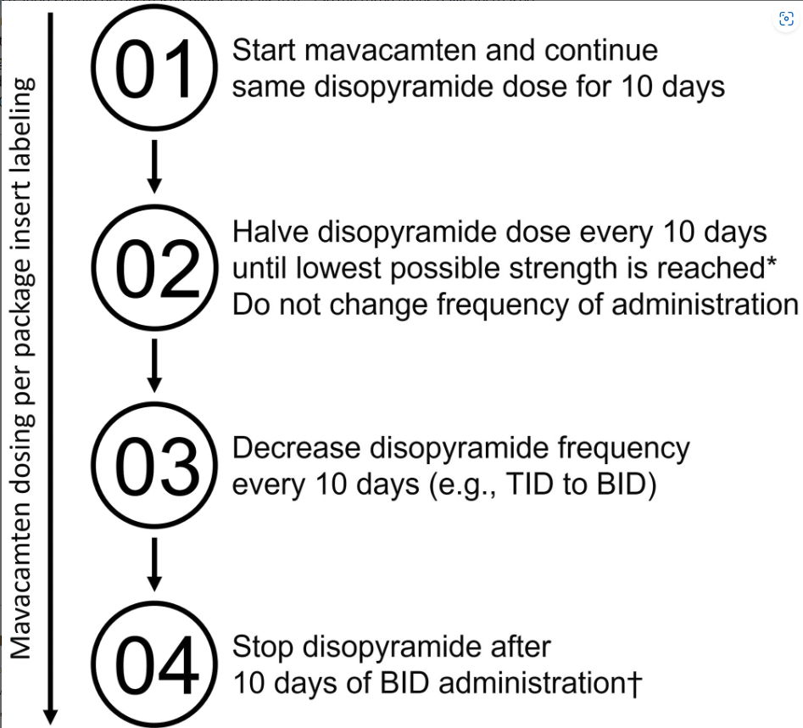
Transition vers Mavacamten ?
Pas de référence (*)
  2 cas d’arrêt avec wash-out : 1 cas d’œdème pulmonaire + rebond du gradient / 1 cas de majoration de dyspnée sur 7 cas étudiés
* Willeford A, Silva Enciso J. Transitioning disopyramide to mavacamten in obstructive hypertrophic cardiomyopathy: A case series and clinical guide. Pharmacotherapy. 2023 Dec;43(12):1397-1404. doi: 10.1002/phar.2874. Epub 2023 Sep 15. PMID: 37688422.

Slide 16
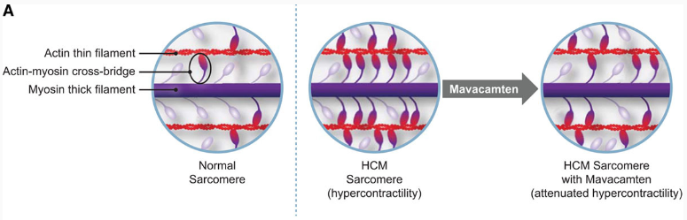
Mavacamten / CAMZYOS©
Théorie : instabilité de l’état « super relaxé » de la myosine dans la CMH
  Hypercontractilité délétère
  Consommateur d’énergie
Inhibiteur de l’ATPase de la myosine
  Modulation du nombre de têtes de myosine
  ou « normalisation » de la probabilité de formation excessive de ponts croisés entre actine et myosine
  Inotrope négatif
*
* Ho CY, Olivotto I, Jacoby D, Lester SJ, Roe M, Wang A, Waldman CB, Zhang D, Sehnert AJ, Heitner SB. Study Design and Rationale of EXPLORER-HCM: Evaluation of Mavacamten in Adults With Symptomatic Obstructive Hypertrophic Cardiomyopathy. Circ Heart Fail. 2020 Jun;13(6):e006853. doi: 10.1161/CIRCHEARTFAILURE.120.006853. Epub 2020 Jun 5. PMID: 32498620.
Anderson RL, Trivedi DV, Sarkar SS, Henze M, Ma W, Gong H, Rogers CS, Gorham JM, Wong FL, Morck MM, Seidman JG, Ruppel KM, Irving TC, Cooke R, Green EM, Spudich JA. Deciphering the super relaxed state of human β-cardiac myosin and the mode of action of mavacamten from myosin molecules to muscle fibers. Proc Natl Acad Sci U S A. 2018 Aug 28;115(35):E8143-E8152. doi: 10.1073/pnas.1809540115. Epub 2018 Aug 13. PMID: 30104387; PMCID: PMC6126717.

Slide 17

Mavacamten / CAMZYOS©
Etude multicentrique randomisée, en double aveugle : EXPLORER-HCM / 2020
  CMHo sympto NYHA 2-3 ; FEVG ≥ 55% ; Gm ≥ 50 mmHg
  Inclusion patient ≥ 6 mois après thérapie réduction septale
  123 (5 mg puis augmentation Mava) vs. 128 placebo
  Stop Disopyramide
  Arrêt Mava/placebo si : FEVG ≤ 50% ou C° > 1000 ng/L ou QTc (> 15%)
M
P
Olivotto I, Oreziak A, Barriales-Villa R, Abraham TP, Masri A, Garcia-Pavia P, Saberi S, Lakdawala NK, Wheeler MT, Owens A, Kubanek M, Wojakowski W, Jensen MK, Gimeno-Blanes J, Afshar K, Myers J, Hegde SM, Solomon SD, Sehnert AJ, Zhang D, Li W, Bhattacharya M, Edelberg JM, Waldman CB, Lester SJ, Wang A, Ho CY, Jacoby D; EXPLORER-HCM study investigators. Mavacamten for treatment of symptomatic obstructive hypertrophic cardiomyopathy (EXPLORER-HCM): a randomised, double-blind, placebo-controlled, phase 3 trial. Lancet. 2020 Sep 12;396(10253):759-769. doi: 10.1016/S0140-6736(20)31792-X. Epub 2020 Aug 29. Erratum in: Lancet. 2020 Sep 12;396(10253):758. PMID: 32871100.

Slide 18
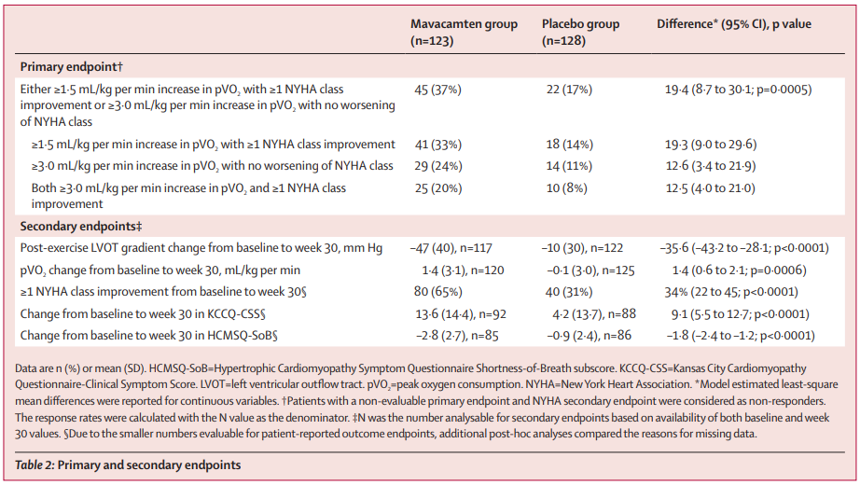
Mavacamten / CAMZYOS©
Critère de jugement primaire à 30 semaines
  Amélioration VO2 pic > 1,5 mL/kg/min et baisse d’au moins un seuil NYHA
                Ou
  Amélioration V02 pic > 3 mL/kg/min et stabilité NYHA

Slide 19
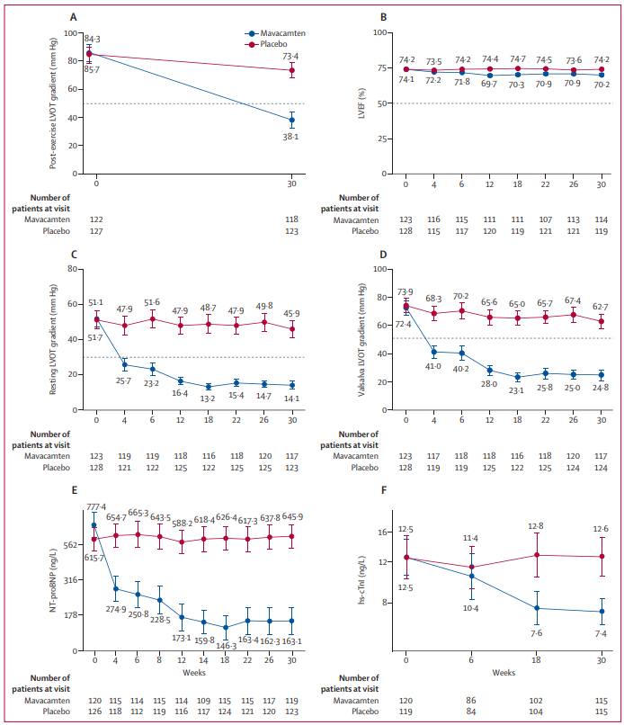
FEVG ≈
Gradient +++
Biologie +

Slide 20
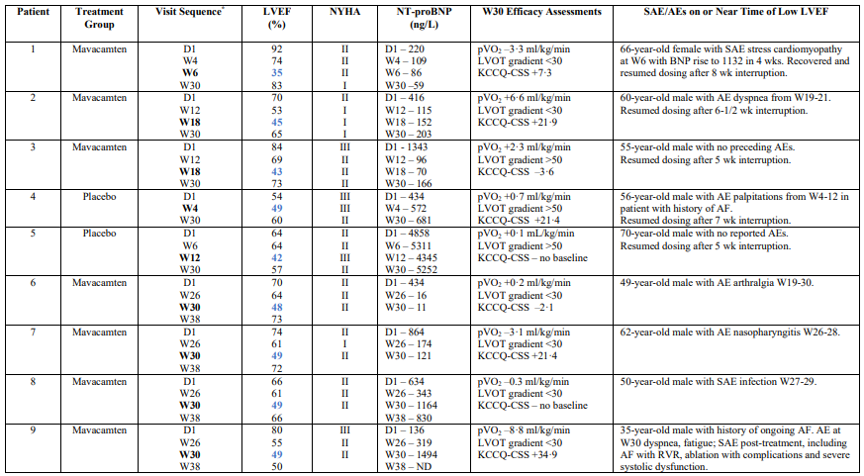
Effet indésirable
6 (3 vs. 3) pour QTc
0 pour C° bio

Slide 21
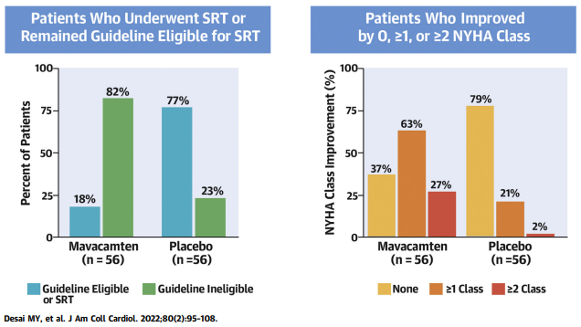
Mavacamten / CAMZYOS©
VALOR-HCM
  CMHo sympto (NYHA II + syncope/lipothymie ou NYHA III/IV) ; FEVG ≥ 60% ; Gm ≥ 50 mmHg
  56 Mava vs. 56 Placebo
  Indication à 16 semaines d’une thérapie de réduction septale ?

Slide 22
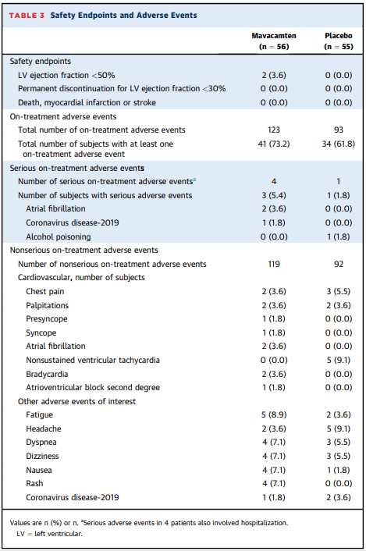
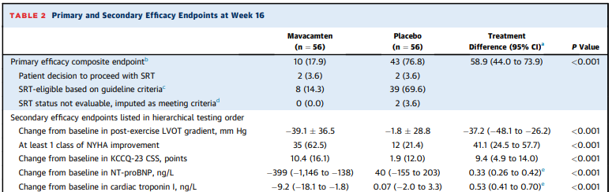
Mavacamten / CAMZYOS©

Slide 23
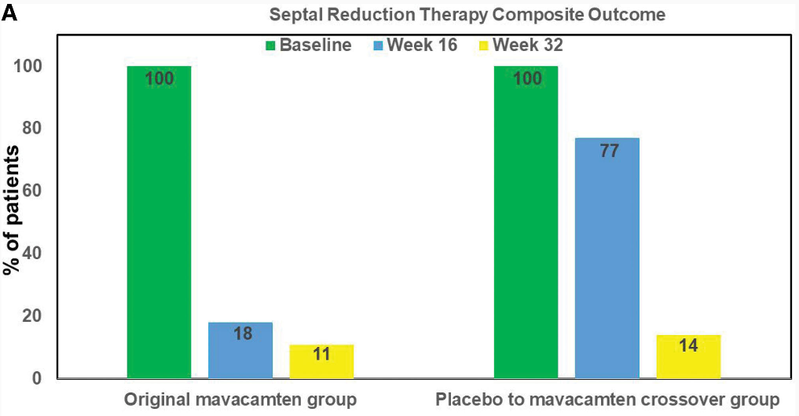
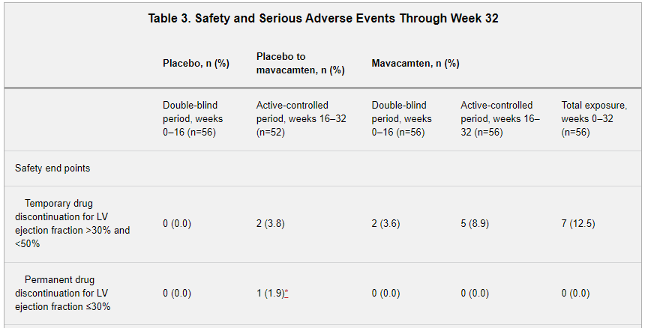
32 semaines
Desai MY, Owens A, Geske JB, Wolski K, Saberi S, Wang A, Sherrid M, Cremer PC, Naidu SS, Smedira NG, Schaff H, McErlean E, Sewell C, Balasubramanyam A, Lampl K, Sehnert AJ, Nissen SE. Dose-Blinded Myosin Inhibition in Patients With Obstructive Hypertrophic Cardiomyopathy Referred for Septal Reduction Therapy: Outcomes Through 32 Weeks. Circulation. 2023 Mar 14;147(11):850-863. doi: 10.1161/CIRCULATIONAHA.122.062534. Epub 2022 Nov 6. PMID: 36335531.

Slide 24
56 semaines
89% des patients poursuivent le Mavacamten sans indication de TRS
12 pts : FEVG < 50% (dt 2 < 30% et avec un décès) ; 9 ont repris le tt.

Slide 25
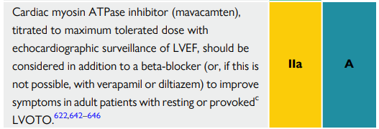
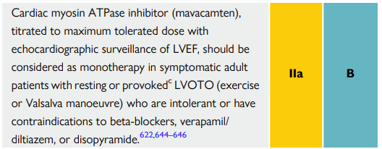
Guidelines ESC 2023

Slide 26
En pratique
CMHo symptomatique NYHA II-III ; FEVG > 55% ; > 6 mois après une TRS
1 cp/j [2,5 mg – 15mg] ; ½ vie : [6j (métaboliseur ultra-rapide) – 23j (métaboliseur lent)] ; délivrance hospitalière
Génotypage CYP2C19 (métaboliseur ?) obligatoire pour majoration dose +/- dose initiale
Métabolisé également par le CYP3A4
ATTENTION AUX INTERACTIONS MEDICAMENTEUSES

Slide 27
En pratique (2)
CI Grossesse et arrêt au moins 6 mois avant (donc bêta HCG + contraception)
DFG > 30
Insuffisance hépatique légère à modérée : petite posologie
Si infection, arythmie => contrôle ETT + Clinique

Slide 28
En pratique (3)
Génotypage CYP2C19
  Réponse 3-4 semaines
  Métaboliseur lent, intermédiaire, normal, rapide, ultra-rapide
  Influe sur la dose de départ + dose maximale + interactions potentielles
  Réalisé à Paris Bicêtre
Demande d’accès précoce

Slide 29
Exemples de produits susceptibles d’influer sur le mavacamten
Inhibiteurs puissants du CYP2C19
Fluconazole | Fluvoxamine | Ticlopidine
+
Inhibiteurs puissants du CYP3A4
Clarithromycin | Itraconazole | Kétoconazole | Voriconazole
Cobicistat | Cobicistat | Céritinib | Idélalisib
Tucatinib
Inhibiteurs modérés du CYP2C19
Oméprazole (40mg/j) | Fluoxétine | Fluconazole
Inhibiteurs modérés du CYP3A4
Erythromycine | Vérapamil | Diltiazem | Jus de pamplemousse
Inhibiteurs faibles du CYP2C19
Oméprazole (20mg/j) | Esoméprazole | Citalopram | Cimétidine
Inhibiteurs faibles du CYP3A4
Oméprazole (20mg/j) | Esoméprazole | Pantoprazole | Cimétidine
European Summary of Product Characteristics, CAMZYOS® (mavacamten), site EMA consulté le 13/03/2024: https://www.ema.europa.eu/en/documents/product-information/camzyos-epar-product-information_fr.pdf

Slide 30
Exemples de produits susceptibles d’influer sur le mavacamten
Inducteur puissant du CYP2C19 et CYP3A4
Rifampicine | Apalutamide | Enzalutamide | Efavirenz
Mitotane | Phénytoïne | Carbamazépine | Millepertuis
Inducteurs modérés ou faibles du CYP2C19
Letermovir | Noréthindrone | Prednisone
Inducteurs modérés ou faibles du CYP3A4
Phénobarbital | Primidone
European Summary of Product Characteristics, CAMZYOS® (mavacamten), site EMA consulté le 13/03/2024: https://www.ema.europa.eu/en/documents/product-information/camzyos-epar-product-information_fr.pdf

Slide 31






Posologie : Instauration phénotype métaboliseur intermédiaire, normal, rapide et ultrarapide du CYP2C19
J1
Semaine 4*
Semaine 8*
Semaine 12*
Semaine 4 à la dose actuelle
Gradient CCVG avec manoeuvre de Valsalva
Vérifier à nouveau
l’état clinique,
le gradient CCVG avec manœuvre de Valsalva
la FEVG
FEVG ≥ 50 %
Reprendre à 2,5 mg 1x/j
Gradient CCVG avec manoeuvre de Valsalva
<20 mmHg
Interrompre le traitement
< 20 mmHg
Diminuer à 2.5mg 1x/j
FEVG < 50 %
Interrompre le traitement
≥20 mmHg
Maintenir à
2.5mg 1x/j
Maintenir à 2,5mg 1x/j pendant les 8 semaines suivantes sauf si FEVG < 50%
FEVG ≥ 55%
Instaurer à
5 mg 1x/j
<20 mmHg
2.5mg 1x/j
Phase de maintenance
≥ 20 mmHg
Maintenir à
5mg 1x/j
≥20 mmHg
Maintenir à
5mg 1x/j
FEVG < 55%
Ne pas initier
* Interrompre le traitement si, lors d’une visite clinique, la FEVG est < 50 % ; reprendre le traitement après 4 semaines si la FEVG est ≥ 50 % (voir figure 5).
Instauration/reprise
Maintenir
Augmentation
Diminution
Interrompre
Arrêt
CCVG, chambre de chasse ventriculaire gauche; FEVG, fraction d’éjection ventriculaire gauche
European Summary of Product Characteristics, CAMZYOS® (mavacamten), site EMA consulté le 13/03/2024: https://www.ema.europa.eu/en/documents/product-information/camzyos-epar-product-information_fr.pdf

Slide 32
Posologie : Maintenance phénotype métaboliseur intermédiaire, normal, rapide et ultrarapide du CYP2C19
Semaine 12 + toutes les 12 semaines
Semaine 4 à la dose actuelle
Semaine 12 à la dose actuelle
Gradient CCVG avec manoeuvre de Valsalva
FEVG < 50 %
Interruption du traitement
Dose actuelle
(aucune interruption du traitement)
50 ≤ FEVG* ≤ 55 %
Maintenir la dose actuelle
FEVG > 55 % +
gradient CCVG < 30 mmHg
FEVG ≥ 55 % +
gradient CCVG ≥ 30 mmHg
Augmentation posologique jusqu’au prochain niveau de dose supérieur (mg) administrée$:
2,5 mg → 5 mg 1x/j
5 mg → 10 mg 1x/j
10 mg → 15 mg 1x/j
Vérifier à nouveau
l’état clinique,
le gradient CCVG avec manœuvre de Valsalva
la FEVG
FEVG ≥ 50%
Augmentation posologique$
Vérifier à nouveau à la semaine 4
Maintenir à la dose actuelle pendant les 8 semaines suivantes sauf si FEVG < 50%
*Quel que soit le gradient CCVG avec manœuvre de Valsalva
$ Dose journalière maximale = 15mg
Instauration/reprise
Maintenir
Augmentation
Diminution
Interrompre
Arrêt
CCVG, chambre de chasse ventriculaire gauche; FEVG, fraction d’éjection ventriculaire gauche
European Summary of Product Characteristics, CAMZYOS® (mavacamten), site EMA consulté le 13/03/2024: https://www.ema.europa.eu/en/documents/product-information/camzyos-epar-product-information_fr.pdf

Slide 33
Posologie : Instauration phénotype métaboliseur lent du CYP2C19
J1
Semaine 4*
Semaine 8*
Semaine 12*
Semaine 4 à la dose actuelle
Gradient CCVG avec manoeuvre de Valsalva
Gradient CCVG avec manoeuvre de Valsalva
≥ 20 mmHg
Reprendre à 2,5 mg 1x/j
Phase de maintenance
< 20 mmHg
Interrompre le traitement
< 20 mmHg
FEVG ≥ 50%
Reprendre à 2,5 mg 1x/j
Vérifier à nouveau
l’état clinique,
le gradient CCVG avec manœuvre de Valsalva
la FEVG
FEVG ≥ 55%
Instaurer à
2,5 mg 1x/j
Interrompre le traitement
< 20 mmHg
FEVG < 50%
Interrompre le traitement
≥ 20 mmHg
Maintenir à 2,5mg 1x/j
Maintenir à 2,5mg 1x/j pendant les 8 semaines suivantes sauf si FEVG < 50%
≥ 20 mmHg
Maintenir à 2,5mg 1x/j
Phase de maintenance
FEVG < 55%
Ne pas initier
* Interrompre le traitement si, lors d’une visite clinique, la FEVG est < 50 % ; reprendre le traitement après 4 semaines si la FEVG est ≥ 50 % (voir figure 5).
Instauration/reprise
Maintenir
Augmentation
Diminution
Interrompre
Arrêt
CCVG, chambre de chasse ventriculaire gauche; FEVG, fraction d’éjection ventriculaire gauche
European Summary of Product Characteristics, CAMZYOS® (mavacamten), site EMA consulté le 13/03/2024: https://www.ema.europa.eu/en/documents/product-information/camzyos-epar-product-information_fr.pdf

Slide 34
Posologie : Maintenance phénotype métaboliseur lent du CYP2C19
Semaine 12 + toutes les 12 semaines
Semaine 4 à la dose actuelle
Semaine 8 à la dose actuelle
Gradient CCVG avec manoeuvre de Valsalva
FEVG < 50 %
Interruption du traitement
Dose actuelle
(aucune interruption du traitement)
50 ≤ FEVG* ≤ 55 %
Maintenir la dose actuelle
FEVG > 55 % +
gradient CCVG < 30 mmHg
FEVG ≥ 55 % +
gradient CCVG ≥ 30 mmHg
Augmentation à 5 mg$
Vérifier à nouveau
l’état clinique,
le gradient CCVG avec manœuvre de Valsalva
la FEVG
Vérifier à nouveau
l’état clinique,
le gradient CCVG avec manœuvre de Valsalva
la FEVG
*Quel que soit le gradient CCVG avec manœuvre de Valsalva
$ Dose journalière maximale = 5mg
Instauration/reprise
Maintenir
Augmentation
Diminution
Interrompre
Arrêt
CCVG, chambre de chasse ventriculaire gauche; FEVG, fraction d’éjection ventriculaire gauche
European Summary of Product Characteristics, CAMZYOS® (mavacamten), site EMA consulté le 13/03/2024: https://www.ema.europa.eu/en/documents/product-information/camzyos-epar-product-information_fr.pdf

Slide 35
Posologie : Interruption du traitement lors d’une visite clinique si la FEVG < 50 %
4 semaines après interruption
Semaine 4
À la dose actuelle
Reprendre le traitement à la dose immédiatement inférieure (mg) administrée
5 mg → 2,5 mg 1x/j
10 mg → 5 mg 1x/j
15 mg → 10 mg 1x/j
Vérifier les paramètres d’échocardiographie toutes les 4 semaines jusqu’à ce que la FEVG ≥ 50 %
Vérifier à nouveau
l’état clinique,
le gradient CCVG avec manœuvre de Valsalva
la FEVG
FEVG ≥ 50 %
FEVG < 50 %
Interrompre le traitement
Reprendre le traitement à la dose 2,5mg 1X/j si il a été interrompu à 2,5mg
Maintenir à la dose actuelle pendant les 8 semaines suivantes sauf si FEVG < 50%
FEVG < 50 % à 2 reprises
à une dose quotidienne de
2,5 mg 1X/j
Interrompre définitivement le traitement
Phase de maintenance
Instauration/reprise
Maintenir
Augmentation
Diminution
Interrompre
Arrêt
CCVG, chambre de chasse ventriculaire gauche; FEVG, fraction d’éjection ventriculaire gauche
European Summary of Product Characteristics, CAMZYOS® (mavacamten), site EMA consulté le 13/03/2024 : https://www.ema.europa.eu/en/documents/product-information/camzyos-epar-product-information_fr.pdf

Slide 36
MERCI DE VOTRE ATTENTION
François SAUER
Chef de Clinique CHU Strasbourg
UF 1314 – Insuffisance cardiaque et cardiomyopathies

